Slide 1
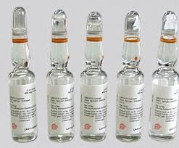
ANTİMİKROBİK KEMOTERAPÖTİK MADDELER

Slide 2
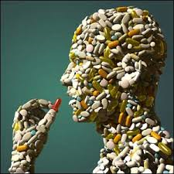
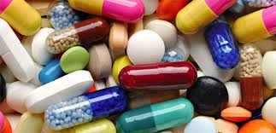

Slide 3
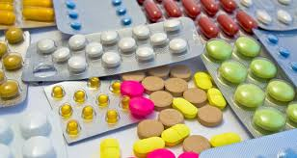
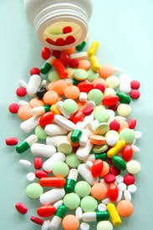
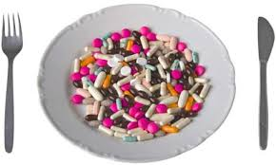

Slide 4
ANTİBİYOTİK NEDİR?
Bazı bakterilerden ama çoğunlukla mantarlardan elde edilen, insana verildiğinde çok küçük dozlarda bile diğer bakteriler üzerinde öldürücü ya da üremelerini engelleyici etki gösteren, buna karşın insana zararı hiç olmayan veya çok az olan (seçici toksik etki) ve bakteriyel infeksiyonların tedavisinde kullanılan ilaçlardır

Slide 5
KEMOTERAPÖTİK NEDİR?
Antibiyotiklerle aynı özellikleri gösteren fakat mikroorganizmalardan elde edilmeyen kimyasal veya sentetik maddelerdir

Slide 6
Kimyasal yapıları belli veya yapay olarak elde edilen maddelere KEMOTERAPÖTİK,
Doğal kaynaklı olanlara ise ANTİBİYOTİK denmesine karşın, günümüzde antibiyotiklerin çoğunun sentetik ya da semisentetik yöntemlerle elde edilmesi mümkün olduğundan,
antibiyotik terimi tedavide kullanılan kemoterapötik ve antibiyotik niteliğindeki maddeler için genel bir ad olarak kullanılır

Slide 7
BAKTERİSİT NEDİR?
Antibiyotik maddelerin mikroorganizmaları öldürücü etkileri olanlarına denir
BAKTERİYOSTATİK NEDİR?
Antibiyotik maddelerin mikroorganizmaların üremelerini durdurucu etkileri olanlarına denir

Slide 8
SEÇİCİ TOKSİK ETKİ NEDİR?
Antiyotik-kemoterapötik ilaçların insanlara veya memeli hücrelerine zarar vermeden veya çok az zarar vererek yanlızca hastalık etkeni mikroorganizma üzerine toksik veya öldürücü etki göstermesidir

Slide 9
MİNİMUM İNHİBİTÖR KONSANTRASYON [MİK] NEDİR?
Antibiyotik-kemoterapötik maddelerin mikroorganizmaların üremelerini durdurduğu en düşük yoğunluğudur
MİNUMUM BAKTERİSİD KONSANTRASYON [MBK] NEDİR?
Antibiyotik-kemoterapötik maddelerin mikroorganizmayı öldüren en düşük yoğunluğudur

Slide 10
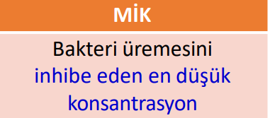
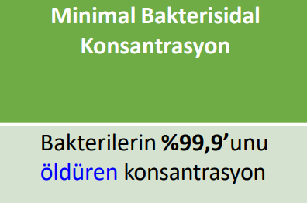

Slide 11
ETKİ SPEKTURUMU NEDİR?
Antibiyotik-kemoterapötik maddelerin tedavi edici dozda etkili olabildiği mikroorganizma cinsi ve sayısına denir
POST ANTİBİYOTİK ETKİ NEDİR?
Bakterinin Antibiyotik-kemoterapötik madde kesildikten sonrada üremenin baskılanmasının sürmesine denir

Slide 12
SINIFLANDIRMA
Hedef hücreye etkilerine göre
Etki mekanizmalarına göre
Etki gösterdiği mikroorganizma grubuna göre
Etki spektrumuna göre
İmmunmodülatör etkilerine göre

Slide 13
ETKİ MEKANİZMALARINA GÖRE
1- Bakteri hücre duvar sentezini engelleyenler
2- Hücre zarının yapısını engelleyenler
3- Protein sentezini engelleyenler
4-Nükleik asit (DNA, RNA) sentezini veya yapısını engelleyenler
5- Antimetabolik etki gösterenler

Slide 14
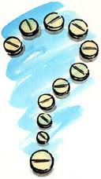
AKILCI İLAÇ KULLANIMI NEDİR?
Kişilerin hastalığına ve bireysel özelliklerine göre;
  Uygun ilacı
  Uygun sürede
  Uygun dozda
  En düşük maliyetle
  kolayca sağlayabilmeleri olarak tanımlanmaktadır

Slide 15

AKILCI OLMAYAN İLAÇ KULLANIMI ÖRNEKLERİ
İlaç kullanımında özensiz davranılması
(uygulama yolu, süre, doz..)
İlaçların gereksiz ve aşırı kullanımı
Gerekmediği halde çoklu ilaç kullanımı
İlaçların su yerine başka içeceklerle alınması
Süresi geçmiş ilaçların kullanılması
Hekim önerisi dışında uygunsuz kişisel tedavilere başvurulması

Slide 16
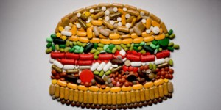
AKILCI OLMAYAN İLAÇ KULLANIMI ÖRNEKLERİ
Gereksiz yere enjeksiyon kullanımı
Gereksiz ve uygunsuz vitamin kullanımı
Bilinçsiz gıda takviyesi ve bitkisel ürünlerin kullanımı
İlaç-ilaç etkileşimleri ve besin-ilaç etkileşimlerinin ihmal edilmesi
Gereksiz antibiyotik kullanımı

Slide 17
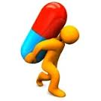
AKILCI OLMAYAN İLAÇ KULLANIMI ETKİLERİ NELERDİR?
Hastaların tedaviye uyumunun azalmasına,
İlaç etkileşimlerine bağlı istenmeyen sonuçlara,
Bazı ilaçlara karşı direnç gelişmesine,
Hastalıkların tekrarlamasına ya da uzamasına,
Yan etki görülme sıklığının artmasına,
Tedavi maliyetlerinin artmasına
neden olur

Slide 18
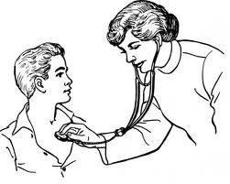

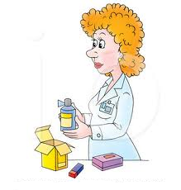
AKILCI İLAÇ KULLANIMINDAKİ SORUMLU TARAFLAR
Hekim
Eczacı
Hemşire
Diğer sağlık personeli
Hasta/ hasta yakını
Üretici
Düzenleyici Otorite
Diğer (Medya, Akademi vb.)

Slide 19
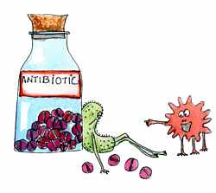
ANTİBİYOTİK DİRENCİ NEDİR?
Antibiyotik direnci, bakterilerin herhangi bir antibiyotiğin varlığına rağmen üreyebilmesi ve enfeksiyon yapabilmesidir
Antibiyotiklerin yanlış nedenlerle veya doğru olmayan biçimde kullanılması, bakterilerin sonraki ilaç tedavilerine karşı direnç göstermesine neden olabilir

Slide 20

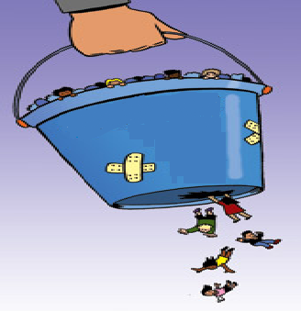
ANTİBİYOTİK DİRENCİ
Antibiyotiklere karşı direnç geliştiğinde, bakterilerin neden olduğu enfeksiyonların tedavisinde bu antibiyotikler etkili olamaz
Bu durum, yalnızca antibiyotiği uygun olmayan biçimde kullanan kişi açısından değil, sonradan dirençli bakteriye yakalanma riski olan herkes için tehlike oluşturmaktadır

Slide 21

BUGÜN DUR DEMEZSEK YARIN ÇOK GEÇ OLABİLİR!

Slide 22
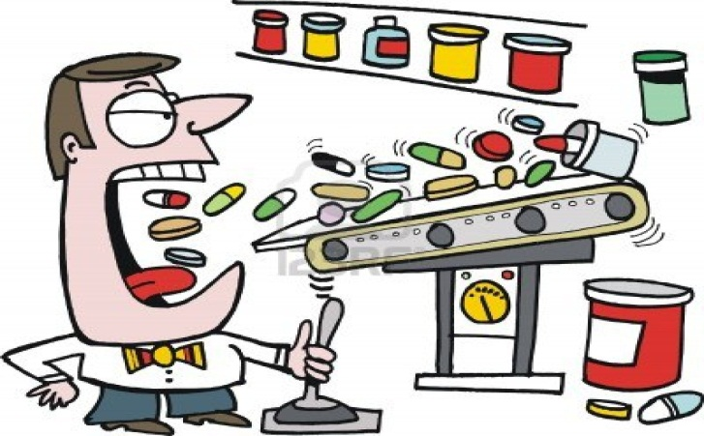
BUNLARI BİLİYOR MUYDUNUZ?
Antibiyotik dozunun yetersiz veya aşırı olmasının yanı sıra doz aralıklarının uygunsuz olmasının da antibiyotik direncine yol açtığını;

Slide 23

BUNLARI BİLİYOR MUYDUNUZ?
Antibiyotiğin etkili olduğu bakterilerin antibiyotiğe maruz kaldıklarında öldükleri halde, dirençli bakterilerin büyümeye ve çoğalmaya devam edebildiğini,
Bu dirençli bakterilerin toplumda hızla yayılarak diğer insanlarda enfeksiyonlara neden olabildiğini;

Slide 24
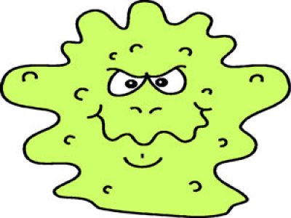
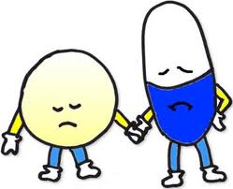
BUNLARI BİLİYOR MUYDUNUZ?
Yeni antibiyotiklerin uzun süredir geliştirilmediğini,
Var olan antibiyotiklerin gereksiz kullanılması ile gelişebilecek olan antibiyotik direnci yüzünden, gerçekten ihtiyaç duyulduğunda kullanılabilecek antibiyotiğin kalmayabileceğini;

Slide 25
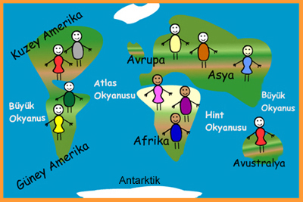
BUNLARI BİLİYOR MUYDUNUZ?
Uygunsuz antibiyotik kullanımıyla gelişen antibiyotik direncinin her kıtada endişe yaratmaya devam ettiğini ve dirençli bakterilerin neden olduğu enfeksiyon hastalıklarının insanların hayatlarını kaybetmesine neden olduğunu;

Slide 26
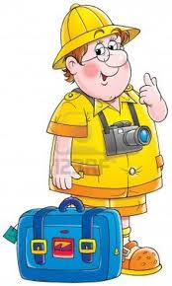

BUNLARI BİLİYOR MUYDUNUZ?
Antibiyotik direncinin yüksek olduğu ülkelere seyahatte bulunan yolcuların, dirençli bakterileri ülkelerine taşıyarak yaydığını;

Slide 27
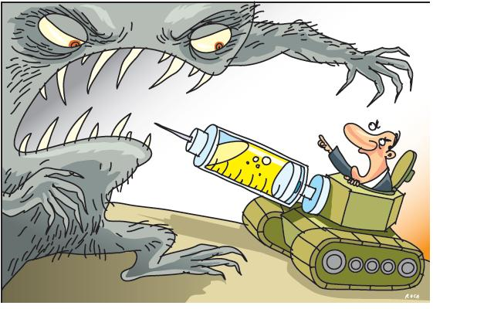
BUNLARI BİLİYOR MUYDUNUZ?
Artan antibiyotik direncinin günümüzde ve gelecekte antibiyotiklerin etkinliğini tehdit ettiğini;
Etkili antibiyotikler olmadan yoğun bakım, organ nakli, kanser kemoterapisi, yeni doğan bebeklerin bakımı veya kalça ya da diz protezi ameliyatı gibi yaygın cerrahi işlemlerin uygulanmasının mümkün olamayacağını;

Slide 28

BUNLARI BİLİYOR MUYDUNUZ?
Birine iyi gelen antibiyotiğin başkasına zarar verebileceğini;
Gereksiz kullanılan her ilaç gibi gereksiz antibiyotik kullanımıyla da istenmeyen yan etkilerin görülebileceğini;
Kişinin daha önceki bir hastalıkta kullandığı antibiyotiğin, tekrar benzer hastalığa yakalansa bile etkili olamayabileceğini;

Slide 29


BUNLARI BİLİYOR MUYDUNUZ?
Uygunsuz antibiyotik kullanımının önemli sonucu olarak; dirençli mikroorganizmaların vücut florasına hakim olacağını ve buna bağlı enfeksiyon seyrinde, hastanede kalış süresinde ve hastalığa bağlı ölüm oranlarında artış olacağını;
Hekim önerisi ve eczacı danışmanlığı olmadan kullanılan antibiyotiklerin, sonu ölümlere varabilecek ciddi sağlık sorunlarına yol açabileceğini;

Slide 30
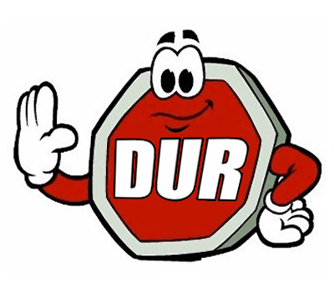
ANTİBİYOTİK DİRENCİNE KARŞI DUR DİYELİM!
UNUTMAYALIM, ÇÖZÜM ELİMİZDE!..

Slide 31
